Slide 1


React
CONEXIÓN BACKEND Y FRONTEND
REACT
ElectroCorhuila
Jose Miguel Vera Garzón
María Juliana Ferro Bonilla
María Sofia Aljure Herrera

Slide 2
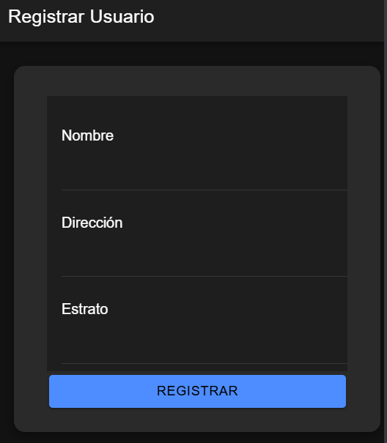

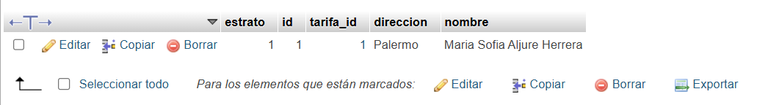
INTRODUCCIÓN
Objetivo: Gestionar usuarios de una empresa de servicios públicos.
Funciones principales:
Registro de nuevos usuarios.
Asignación automática de tarifas según estrato.
Consulta de tarifas por usuario.
Interfaz moderna y responsiva gracias a Ionic + React.

Slide 3




TECNOLOGIAS USADAS
Frontend: Ionic + React
Backend: Spring Boot
Base de Datos: MySQL
Arquitectura: Onion (Domain, Application, Infrastructure, Web)

Slide 4
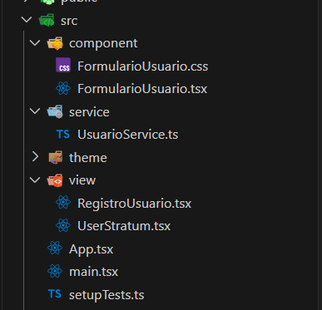
ESTRUCTURA DEL FRONTEND
component/: Elementos visuales reutilizables.
service/: Comunicación con backend (API).
view/: Páginas completas de usuario.
Archivos raíz (App.tsx, main.tsx) : configuran rutas, la estructura y arranque de la aplicación.

Slide 5
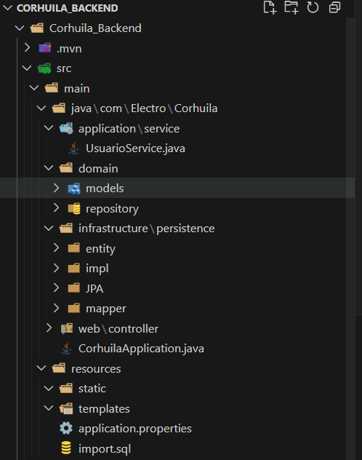
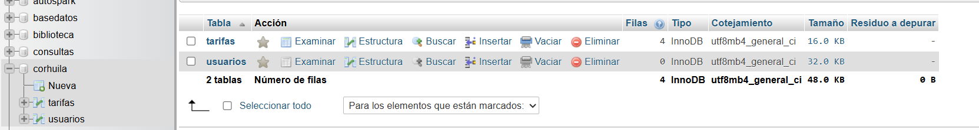
ARQUITECTURA DEL BACKEND
Web: Recibe las solicitudes HTTP.
Application: Contiene la lógica de negocio.
Domain: Define las entidades y reglas.
Infrastructure: Maneja la persistencia (DB).
Base de Datos: Almacena los datos de usuarios y tarifas.

Slide 6
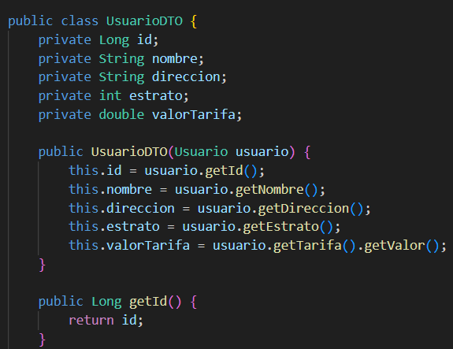
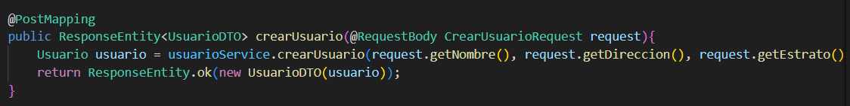
FLUJO DE REGISTRO DE USUARIO
Usuario llena formulario en el frontend.
Se envían datos al backend (POST /usuarios).
El backend:
Busca la tarifa según el estrato.
Crea y guarda el usuario.
Retorna un DTO con los datos y tarifa.
4.Frontend muestra los resultados.

Slide 7
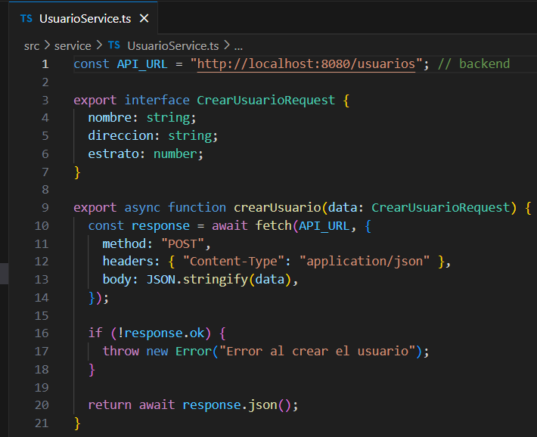
PUENTE ENTRE BACKEND Y FRONTEND
(UsuarioService.ts)
Nuestro frontend se conecta al backend de dos formas:
Directamente en el componente: Para acciones simples, como enviar datos del formulario.
Mediante un servicio: Para centralizar llamadas API y promover reutilización. A futuro
Define la URL del backend.
Crea la interfaz CrearUsuarioRequest.
Función crearUsuario():
Envia solicitud POST con fetch.
Retorna respuesta en JSON.
Maneja errores en la conexión o validación.

